Slide 1
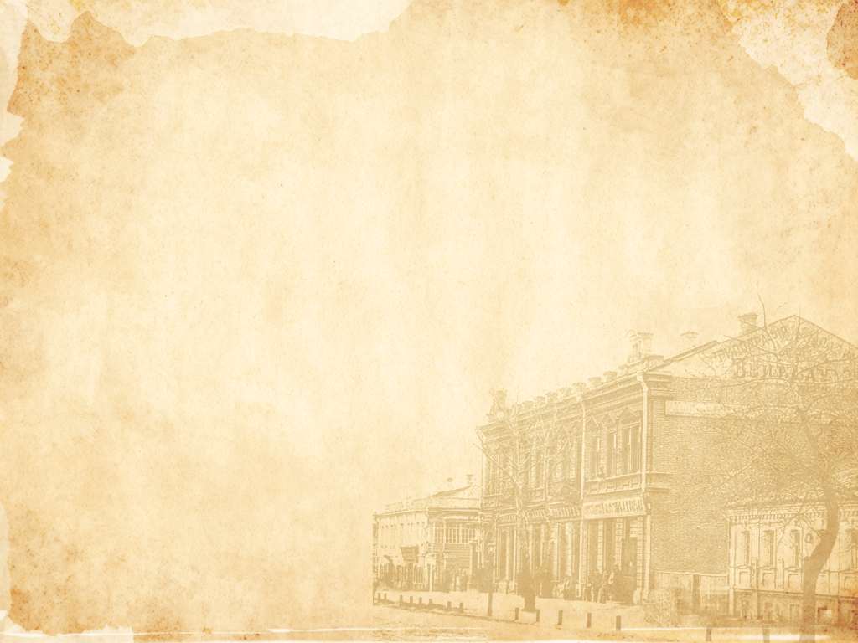
Роль особистості в історії
Підготувала
Учениця 9- Б класу
ЗОШ № 15
Сліпченко Валерія

Slide 2
Проблема даної роботи полягає в тому,щоб показати, що в Україні завжди були люди, які сьогодні є історичними постатями першої величини. Саме їхній приклад та їхня самопожертва будили свідомість народу і сьогодні наше завдання не забувати про них.

Slide 3
Актуальність роботи в тому, що сьогодні особливо в наш час ми маємо пам’ятати про тих, хто здобув для нас незалежність і поклав за це своє життя. Саме про таких людей буде йти мова у моїй роботі.

Slide 4
Ці особистості жили від часів Київської Русі і до незалежності України. Ми проробили велику роботу і я хочу дати перелік тих кого я обрала:

Slide 5
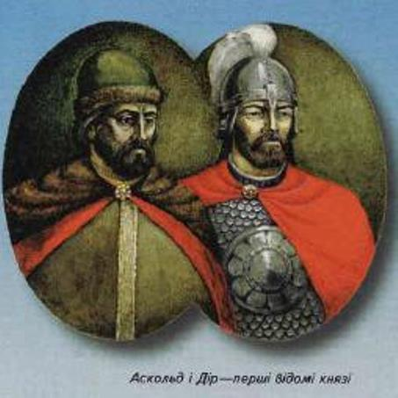
Аскольд і Дір
Аскольд і Дір – київські князі другої половини IX століття.
Саме за їх правління виникла перша слов ’янська держава – Київська Русь.

Slide 6
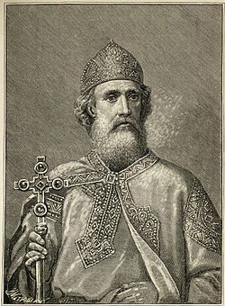
Володимир Святославович
Володимир Святославович
(‎960-1015) –
глава Давньоруської держави.
Розумний політик, що запровадив християнство в Київській Русі, а також першим почав карбувати гроші.

Slide 7
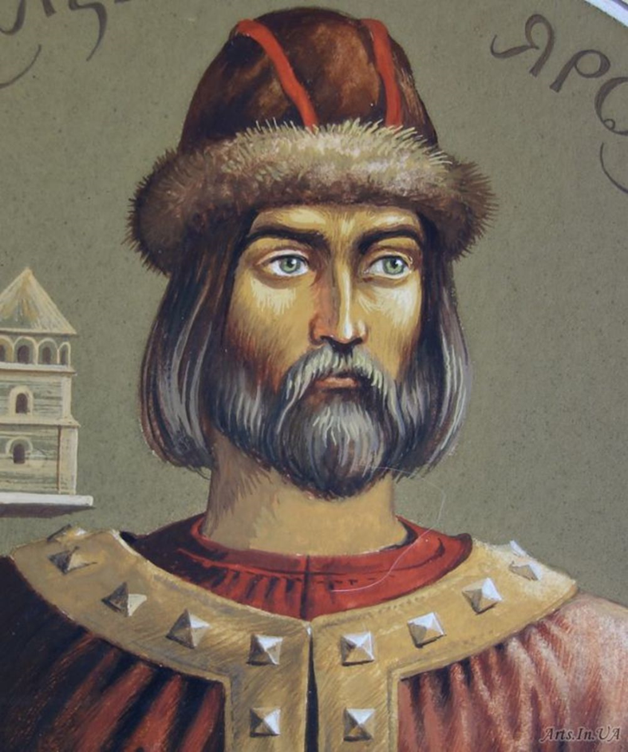
Ярослав Мудрий
Ярослав Мудрий
(‎978-1054) – ще один великий князь. Князь склав перший у Східній Європі письмовий звід законів — Правда Ярославова. Він почав виробництво Софіївського собору і був дуже розумною людиною. За його внесок до історії я й обрала його.

Slide 8
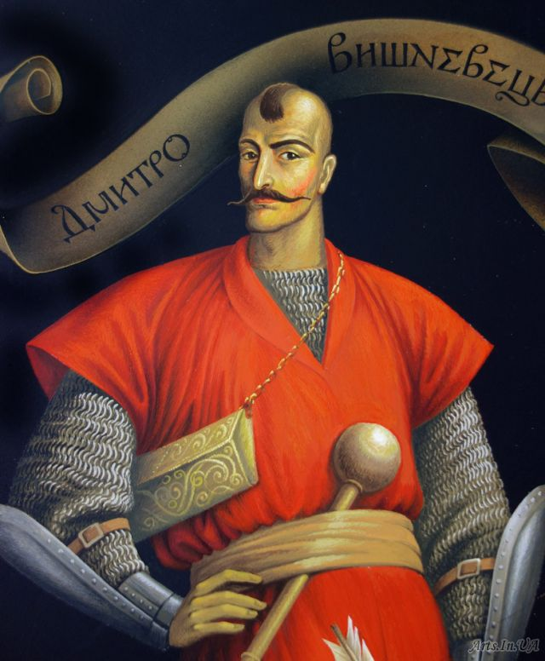
Дмитро Вишневецький
Дмитро Вишневецький
(‎1517-1564) – великий гетьман український. Приблизно 1552 року власним коштом він заклав фортифікації на острові Мала Хортиця, які поклали початок Запорозької Січі. За його внески у історію українського козацтва я обрала його до цього переліку.

Slide 9
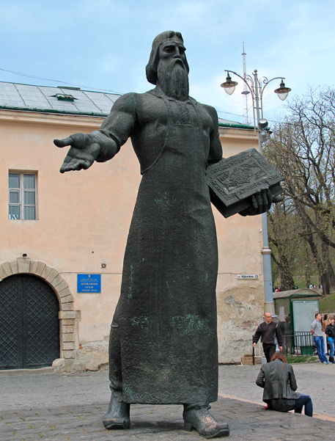
Іван Федорович
Іван Федорович
(‎1520-1583) — один з перших майстрів, які започаткували друкарську справу старослов'янською мовою. І за його роботу я відношу його до цього списку.

Slide 10
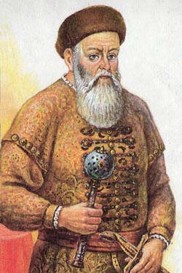
Князь Костянтин Острозький
Князь Костянтин Острозький(‎1526-1608) — найбагатший і найвпливовіший діяч Великого князівства Литовського і є засновником першого вищого навчального закладу на території сучасної України і Східної Європи — Острозької академії. За його вклад у розвиток освіти в Україні я й хочу розповісти про цю особистість.

Slide 11
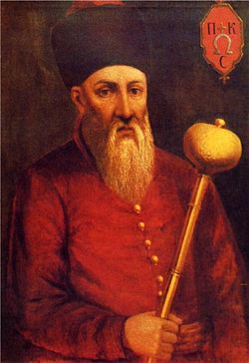
Петро Конашевич Сагайдачний
Петро Конашевич Сагайдачний
(‎1582-1622) – гетьман України. Зажив великої сили й слави у козаків.

Slide 12
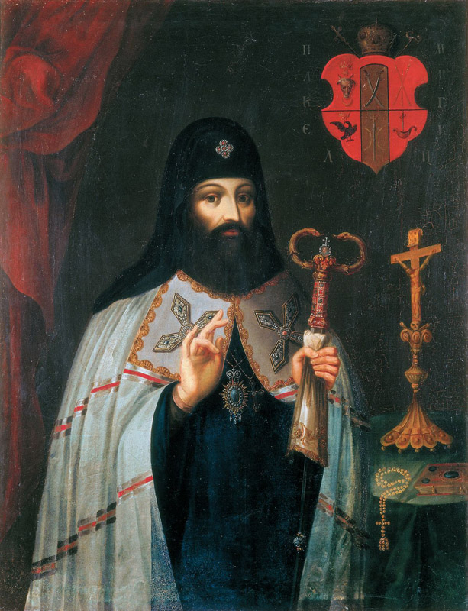
Петро Могила
Петро Могила
(‎1596-1647) – церковний політичний діяч, просвітник. На мою думку, його діяльність має бути прикладом для сучасного духовенства.

Slide 13
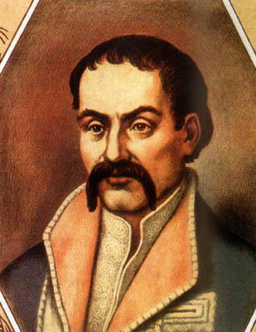
Пилип Орлик ‎
Пилип Орлик
(1672-1742)– автор першої Конституції в світі.

Slide 14
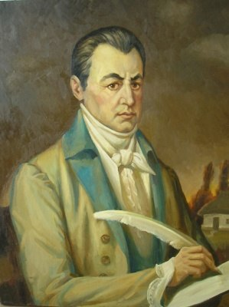
Іван Котляревський
Іван Котляревський
‎(1769-1838)- написав перший твір на українській мові.

Slide 15
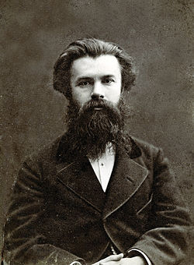
Михайло Драгоманов
Михайло Драгоманов
(‎1841-1895) — перший український вчений, який заявив світовій спільноті про утиски української мови і культури в Російській імперії

Slide 16
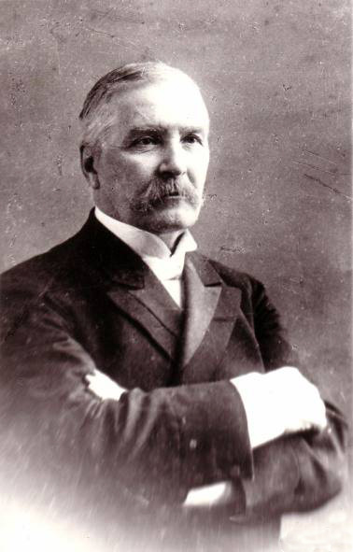
Микола Лисенко
Микола Лисенко
(‎1842-1912) – композитор, піаніст. Зробив великий вклад у музичне мистецтво України.

Slide 17
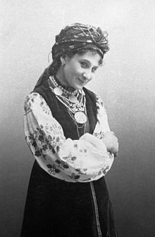
Марія Заньковецька
Марія Заньковецька (1854 – 1934) – актриса, жінка, що зробила великий вклад у акторське мистецтво не тільки України, а й усього світу.

Slide 18
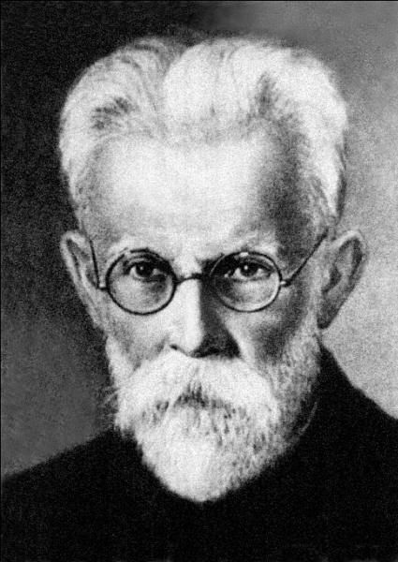
Володимир Вернандський
Володимир Вернандський(1863 – 1945) - перший президент української академії наук..

Slide 19
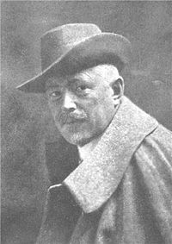
Владислав Городецький
Владислав Городецький
(‎1863-1930) прожив у Києві три десятиліття і спроектував і побудував для цього міста будівлі, які зробили його неповторним

Slide 20
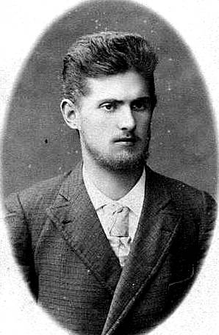
Богдан Кістяківський
Богдан Кістяківський
(1868 – 1920) — це блискучий представник української інтелігенції на межі ХІХ-ХХ століть, чий професійний ентузіазм і національна свідомість випередели свій час.

Slide 21
Саме про цих людей я буду розповідати, оскільки кожен з них зробив свій вклад в історію. Завдяки ним ми бачимо Україну такою яка вона є. Вони увійшли у історію кожен своїм внеском. Це ті особистості про яких ще не усе написано, яких ми не так часто згадуємо. Я обрала саме їх тому що усі вони є різними, кожен трудився у свій час і створив саме те, за що ми сьогодні маємо бути вдячними їм.

Slide 22
Дякую за увагу)

